Slide 1

Český jazyk
Vyjmenovaná slova
souhrnné opakování č. 1
Mgr. Renáta Slámová
ZŠ Jenišovice
VY_32_INOVACE_218

Slide 2
Doplň i,í,y,ý v názvech zvířat:
S-ček
Op-ce
M-š
B-k
Slav-k
Král-k
V-r
Netop-r
Slep-š
Slep-ce
Kamz-k
Hm-z
S-sel
Kob-la
L-ška
L-ska

Slide 3
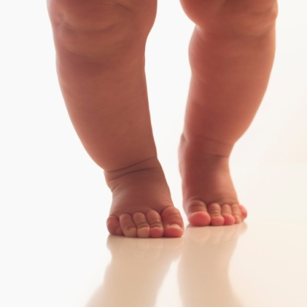
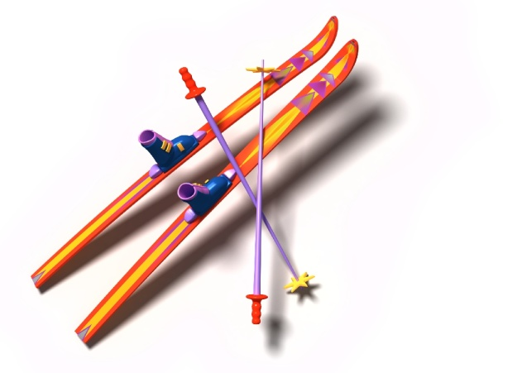

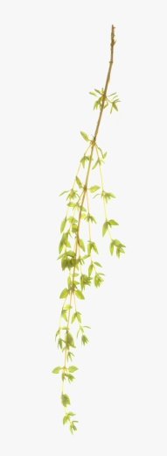
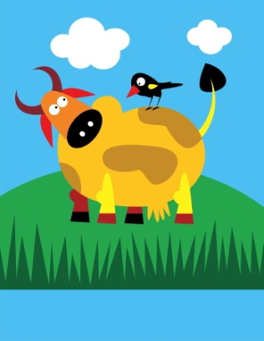

Napiš k obrázkům vyjmenovaná slova:

Slide 4
Vyřeš křížovku:
Noční pták
hlodavec
zvyk
Část nohy
Auto na silnici udělalo

Slide 5
Doplň i,í,y,ý v názvech zvířat:
Řešení:
Sýček
Opice
Myš
Býk
Slavík
Králík
Výr
Netopýr
Slepýš
Slepice
Kamzík
Hmyz
Sysel
Kobyla
Liška
Lyska

Slide 6
Napiš k obrázkům vyjmenovaná slova:
Řešení:
plyš
lýtko
byt
lyže
nábytek
příbytek
bylina
mlýn
býk

Slide 7
Řešení:
Vyřeš křížovku:
Noční pták
s
ý
č
e
k
hlodavec
m
y
š
zvyk
o
b
y
č
e
j
Část nohy
l
ý
t
k
o
Auto na silnici udělalo
s
m
y
k

